Slide 1
未成年人
保护法主题班会
主讲人：PPT818

Slide 2
新闻播报
2010年3月23日，福建省南平市发生一起震动全国的恶性案件，一名男子在当地一所小学门口连续砍伤、砍死多名学生，造成了严重的9死4伤后果及严重不良的社会影响，在全国各地引发了强烈的关注.
自主感悟
看到这些小朋友们人身生命受到威胁，你有何感受？由此，你想发出怎样的呼吁？

Slide 3
我们需要法律特殊保护

Slide 4
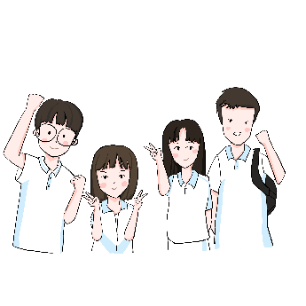
学习目标
1、什么是未成年人？
2、为什么我们需要法律特殊保护？
3、保护未成年成长的有关法律有哪些。 有哪两部专门法律。
4、我们都受到了哪些方面的保护？

Slide 5
什么是未成年人？
我国法律规定，凡未满18周岁的公民都是未成年人。
说一说
为什么我们需要特殊保护？

Slide 6
情景故事
小强今年14岁,性格活泼开朗、乐于交友，学习也不错。但是后来因父母
离异疏于管教,后来一些社会青年对他很“好”，成了他的好朋友,旷课、
吸烟、打游戏机、泡网吧成了经常的事情，以至于后来出现了盗窃等不良行为……

Slide 7
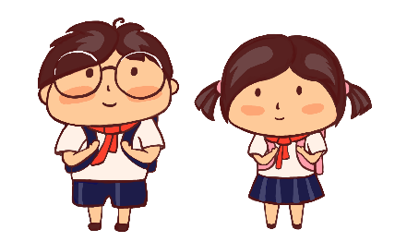
我们受法律特殊保护
1、好奇心强，但自制能力差。
2、生活经验不足，缺乏辨别是非的能力。
3、法律意识和自我保护能力不强，容易遭受不法侵害。

Slide 8
名言赏析
少年智则国智，少年富则国富，少年强则国强，少年独立则国独立，少年自由则国自由，少年进步则国进步，少年胜于欧洲，则国胜于欧洲，少年雄于地球，则国雄于地球。——梁启超
世界是你们的，也是我们的，但是归根结底是你们的。你们青年人朝气蓬勃，正在兴旺时期，好像早晨八九点钟的太阳。希望寄托在你们身上。——毛泽东

Slide 9
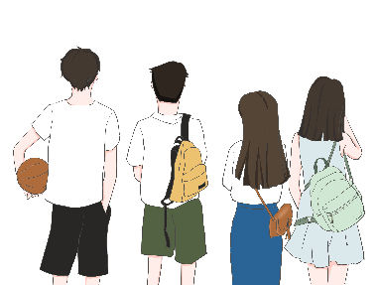
我们受法律特殊保护
青少年是党和国家的希望，是中华民族的希望，
青少年健康成长关系着民族的振兴、国家的富强。

Slide 10
总结：为什么我们需要特殊保护?
未成年人自身:
1、好奇心强，但自制能力差。
2、生活经验不足，缺乏辨别是非的能力。
3、法律意识和自我保护能力不强，容易遭受不法侵害。
国家:
4、未成年人是党和国家的希望，是中华民族的希望。

Slide 11
说一说：
保护未成年成长的有关法律有哪些？
有哪两部专门的法律？

Slide 12
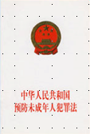
保护未成年人的法律
1991年9月，全国人大通过了《中华人民共和国未成年人保护法》。1999年6月，全国人大通过了《中华人民共和国预防未成年人犯罪法》。
2006年12月底，十届全国人大常委会通过了修订后的未成年人保护法，并于2007年6月1日起施行。
除了这两部专门的法律外，你还知道哪些保护未成年人健康成长的法律吗？
我国宪法、刑法、民法通则、婚姻法、义务教育法等许多法律法规，都对保护未成年人做出了明确的规定。

Slide 13
共同讨论：
未成年人要健康成长，都需要哪些方面的保护呢？
行业PPT模板http://www.1ppt.com/hangye/

Slide 14
未成年人受到的保护
家庭保护
学校保护
社会保护
司法保护
养育
创造良好的社会环境
家庭
未成年人
社会
未成年人
教育
德智体全面教育
学校
未成年人

Slide 15
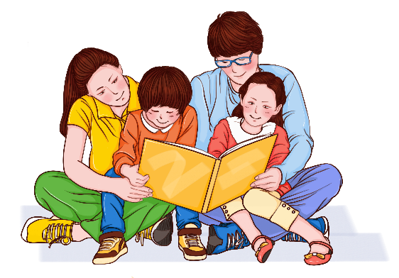
家庭保护

Slide 16
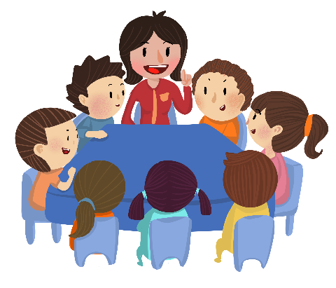
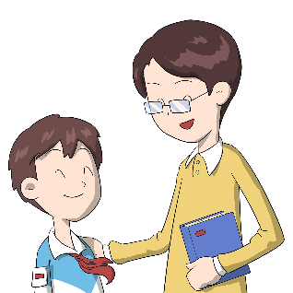
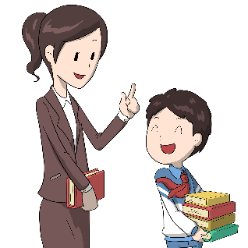
学校保护
和蔼可亲的老师传播给我们知识，
还教育我们如何做人！

Slide 17
未成年人受到的保护
保护类型 | 实施保护的主体 | 含义 | 违 法现 象
家庭 保护 | 父母或其他监护人 | 公安机关、人民检察院、人民法院以及司法行政部门等 | 虐待子女、不让子女上学…
学校 保护 | 学校等教育机构 | 依法对未成年学生和儿童教育和保护身心健康、合法权益 | 危房上课、体罚学生……
社会 保护 | 社会上的个人、单位、团体、组织、政府部门等 | 依法对未成年学生和儿童教育和保护身心健康、合法权益 | 游戏厅和网吧容留学生……
司法 保护 | 公安机关、人民检察院、人民法院以及司法行政部门等 | 依法对未成年学生和儿童教育和保护身心健康、合法权益

Slide 18
社会保护
2003年2月12日，湖北随走曾都工商分局对辖区内208所中小学校的周边环境进行了专项整治。执法人员发现，许多学校附近的商店及无照经营小摊点销售的“三无”食品和羊肉串、鸡腿等烧烤食品及不符合卫生标准，“麻将牌软糖”、“情人梅”等食品还存在不良文化现象，铅笔、钢笔等学习用品大都属于假冒伪劣商品。该分局共取缔学校附近无照经营摊点128家，收缴假冒伪劣食品2000余件，盗版、色情光盘510盘，盗版、淫秽书籍740册，并关闭距学校200米以内的电子游戏厅2家、网吧6家。

Slide 19
巩固练习

Slide 20
练习题
C
1．法律之所以要给予未成年人以特殊保护，是因为未成年人 ( )
①处在生理、心理发育的重要时期，思维活跃，乐于交往，求知欲和好奇心强 ②生活经验不足，各方面不成熟，在辨别是非等方面往往会出现这样那样的问题 ③法律意识和自我保护方面能力不强 ④容易遭受不法侵害
A．①②③ B．①②④
C．①②③④ D．②③④

Slide 21
练习题
2．初一学生小华14岁迷上玩电子游戏，一天小华的母亲发现小华逃学，就寻至某营业性电子游戏厅，对他进行耐心的劝说，可小华不听，反而把母亲推倒在地，对此事正确的看法是：
①小华是未成年人，他玩电子游戏应受到法律的特殊保护，任何人不得干涉；②小华母亲的行为符合我国未成年人保护法的规定；③小华母亲阻止小华玩电子游戏侵犯了小华的合法权益；④游戏室的老板允许小华进入，违反了我国有关法律的规定（ ）
A．②③ B．②④
C.②③④ D．①②③④
B

Slide 22
练习题
泰安某中学携手某公安机关，开展了一场以"为了孩子的笑脸，我们共同守护"为主题的校园广场活动。警官和心理专家一再强调：未成年人权益应当受到合法保护。
校园广场活动体现了对未成年人的那两方面保护？
学校保护、社会保护

Slide 23
练习题
2009年12月到2010年5月底，中央外宣办、全国“扫黄打非办”、工业和信息化部、公安部、新闻出版总署等九部门在全国范围内联合开展了深入整治互联网和手机媒体淫秽色情及低俗信息专项行动。
这一行动体现了对未成年人的什么保护？
社会保护

Slide 24
练习题
下列行为是否违反未成年人保护法，请说出理由。
1）受“女子无才便是德”等思想的影响，父母要正在上初二的女儿进城打工：
是，违反了家庭保护的有关规定，剥夺了子女接受义务教育的权利。
2）国家有关部门查出并销毁淫秽光盘：
否，淫秽光盘对未成年人危害极大。
3）学生违反班规校纪，班主任老师对他们进行批评教育：
否，班主任履行保护未成年人健康成长的职责。
4）一些地方的博物馆、展览馆、文化馆、科技馆、体育场、公园等场所相继对未成年人优惠开放：
否，这些活动是有利于青少年健康成长的社会活动。

Slide 25
练习题
下列行为是否违反未成年人保护法，请说出理由。
5）学生小王因为考试不及格父亲一怒之下，把他打了一顿：
是，违反了家庭保护的有关规定，对未成年人进行体罚，小王父亲应当以适当的方式方法教育小王。
6）为降低经营成本，一些酒店招用未满16周岁的未成年人当服务员。
是，违反了社会保护的有关规定，此行为不利于青少年的身心发展，使他们丧失了学习的机会，容易造成思想品德的扭曲。
7）某电台记者将犯故意杀人罪的两名未成年人的面目、姓名年龄公诸于世，还将其犯罪行为予以公开报道。
是，记者公开报道此事，尤其将未成年人的肖像、姓名、年龄公开，违背了司法保护

Slide 26
练习题
学校保护我们的健康成长，我们在学校应该如何对待老师和同学？如何对待学习？
学校保护我们的健康成长，我们应该尊重老师，关心同学，勤奋努力的读书学习。

Slide 27
收获园地:
通过这节课的学习,你有哪些收获?

Slide 28
小结
国家的需要
原因：
我们受法律特殊保护
自身的需要
《中华人民共和国未成年人保护法》、
《中华人民共和国预防未成年人犯罪》
依据：
家庭保护、学校保护、社会保护、司法保护
措施：

Slide 29
教师寄语：
希望你们在爱和法律的呵护下,健康的成长！

Slide 30
感谢观看

